Slide 1









Slide 2




114學年度第一學期會稽國中期初校務報告
校長:李文義
以學生為中心，以老師為推手，
以學校為搖籃，以家長為夥伴，
以社區為資源~
會稽戰隊

Slide 3
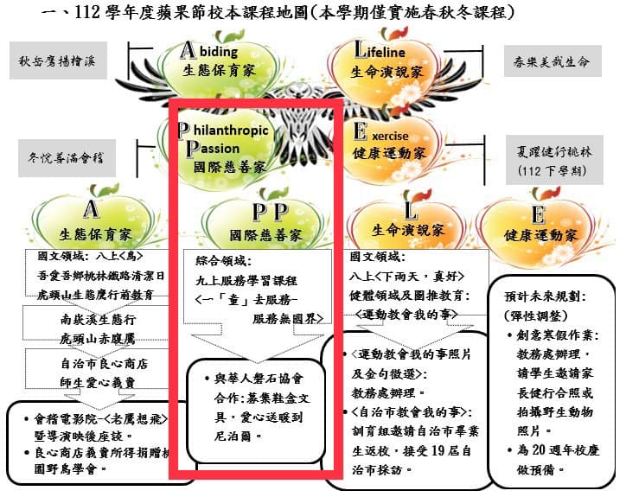
2025
佳釧沛青
洪婉真
彭昌輝
宜岑雅雯
學淵憶婷
文義慧娟
閱 讀
陳惠玲

Slide 4
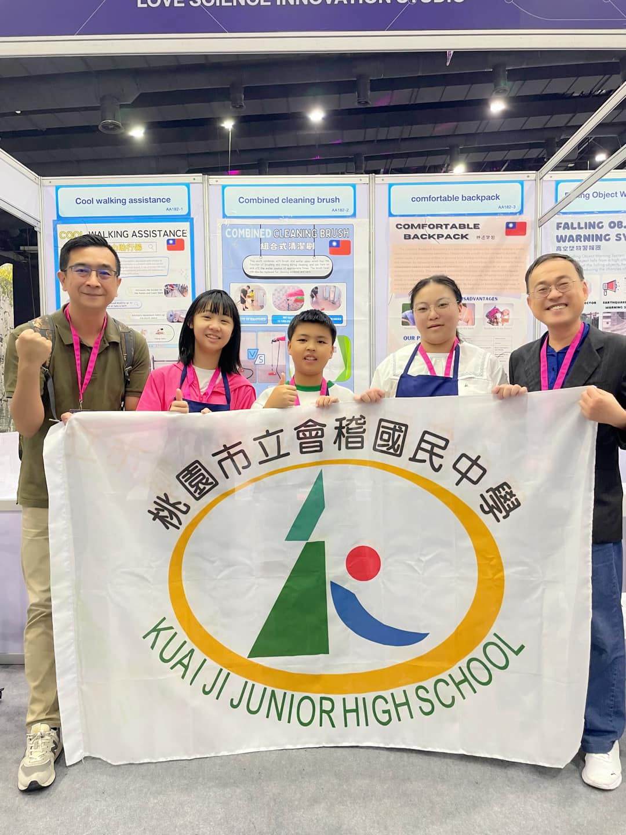

第一部分以學生為中心
1.打造友善校園
2.推動自主學習
3.友善校園推動自治市

Slide 5
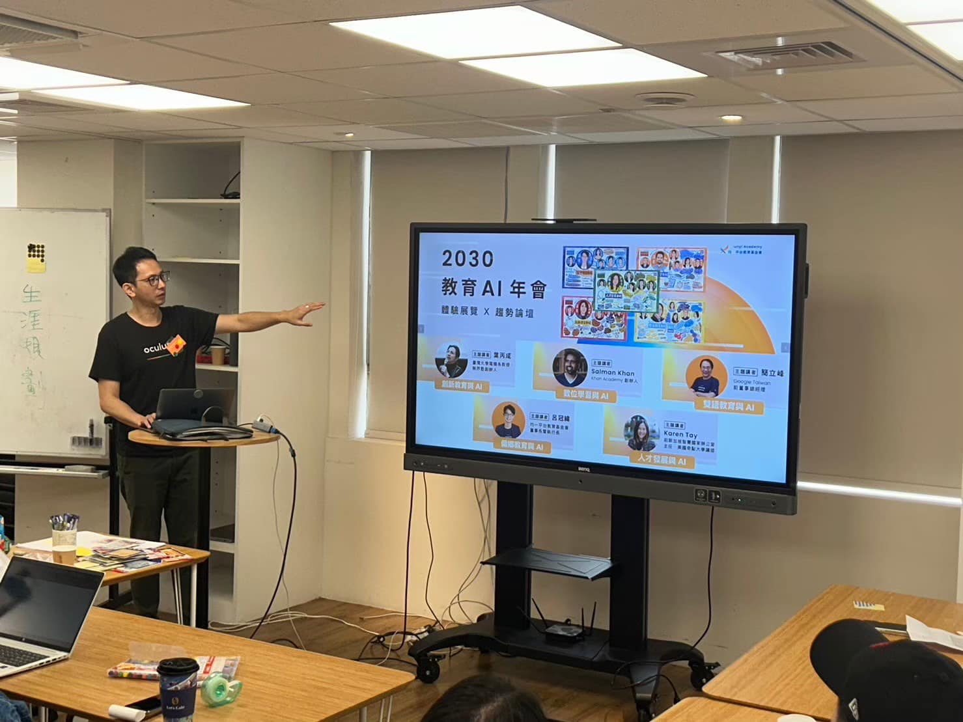
打造友善校園，推動自主學習
均一教育平台AI總工程師協助學力提升
生命演說家課程推動個別化差異教學
感動生命樹活動營造生態健康特色學校
生態保育家結合健康運動家課程，培養卓越自主終身學習者

Slide 6
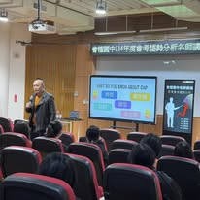
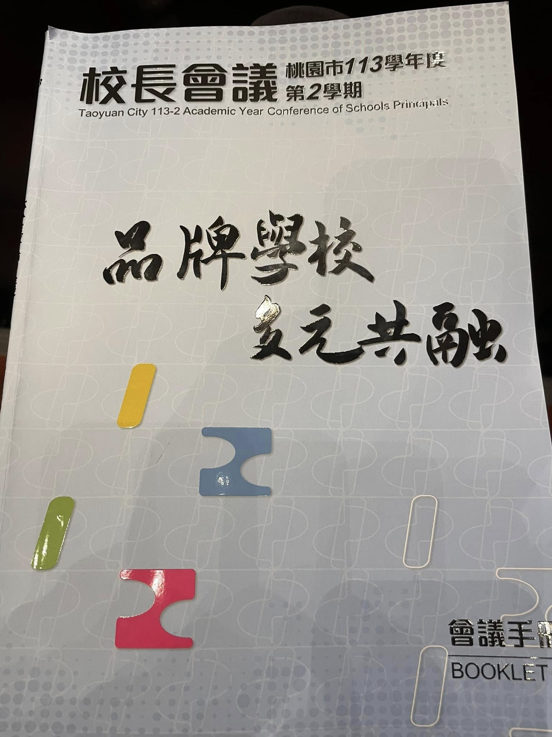

第二部分
以老師為推手~
會稽名師計畫

Slide 7
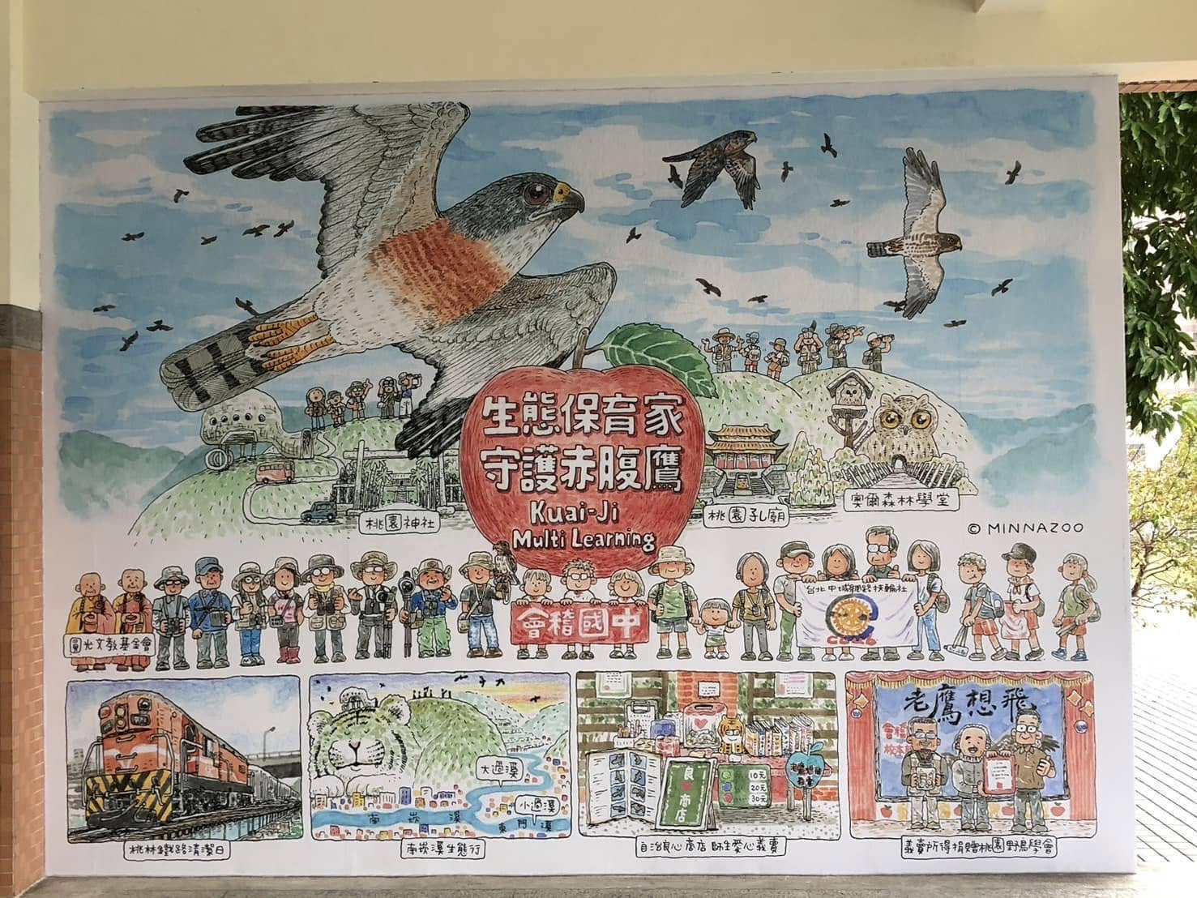
會稽名師計畫：
1. 與放伴教育學會、均一教育平台、草根臺灣草根體育協會、台師大與國立體育大學合作，提供教師專業對話平台。
2.各領域教學研究會協助邀請石牌國中蘇進發老師進行會考段考試題分析。
3.寒假推動會稽名師會考分析趨勢解題計畫。

Slide 8

友善校園推動自治
1.舊愛新歡良心商店培養品格教育
2.蘋果節感恩成果發表食物銀行
3.志工服務拓展為國際慈善，傳愛尼波爾與泰北

Slide 9
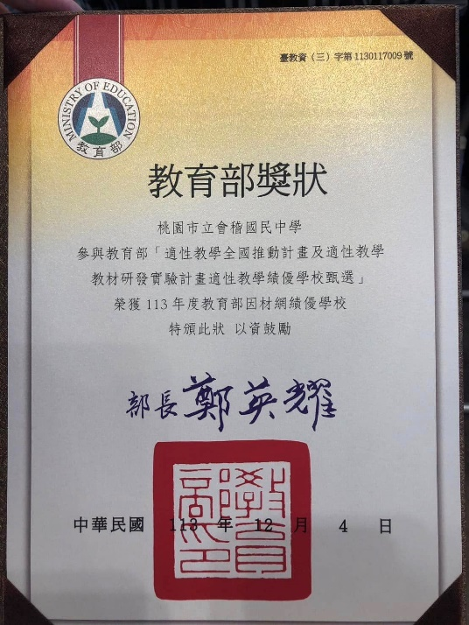
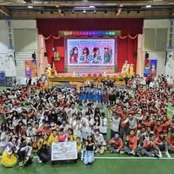

第三部分：以學校為搖籃
溫馨關懷：設置食物銀行，給予弱勢學生支持辦理保A增A班、夜光天使點燈班、夜讀班，加強學生輔導校長親自開設九年級扶助教學班，提升學生學力。
多元活動：
透過童軍團推動多元課程活動，豐富學生學習
舉辦桃林鐵路步道清潔日、南崁溪生態行、健康運動家 APP 環島美食遊等活動。

Slide 10
第四部分：以家長為夥伴
溫馨關懷：家長會協助設置食物銀行，給予弱勢學生支持辦理保A增A班、夜光天使點燈班、夜讀班，加強學生輔導校長親自開設九年級扶助教學班，提升學生學力共募得約200萬元校務經費。
多元活動：
家長會協助辦理透過童軍團推動多元課程活動，豐富學生學習
舉辦桃林鐵路步道清潔日、南崁溪生態行、健康運動家 APP 環島美食遊等活動。

Slide 11
第五部分：以學校為搖籃
溫馨關懷：設置食物銀行，給予弱勢學生支持辦理保A增A班、夜光天使點燈班、夜讀班，加強學生輔導校長親自開設九年級扶助教學班，提升學生學力。
多元活動：
透過童軍團推動多元課程活動，豐富學生學習
舉辦桃林鐵路步道清潔日、南崁溪生態行、健康運動家 APP 環島美食遊等活動。

Slide 12
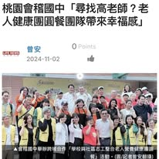
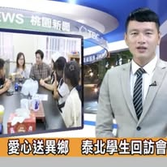
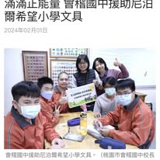
第五部分：以社區為資源
桃園市慈文獅子會、台北中城網路扶輪社、永恆扶輪社、桃園市野鳥學會、會稽里、華山基金會、心路基金會、師大、輔導團
均一教育平台、放伴公益協會、草根體育學會、杏林基金會等

